Slide 1
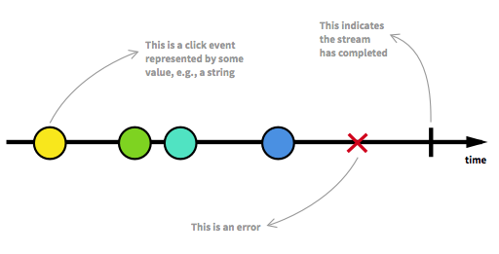
ReactiveX-Rxjava

Slide 2
今日主题
What
How
why

Slide 3


Slide 4
private Observable<File> saveIfNeeded(Image image) {
return ensureExternalDirectory("Mr.Mantou")
.map(directory -> new File(directory, makeFileName(image)))
.flatMap(file -> file.exists()
? Observable.just(file)
: save(image, file));
}
private Observable<File> ensureExternalDirectory(String name) {
return RxFiles.mkdirsIfNotExists(new File(Environment.getExternalStorageDirectory(), name));
}
private Observable<File> download(Image image) {
return RxGlide.download(Glide.with(this), image.getUrl());
}
private Observable<File> save(Image image, File destination) {
return download(image).flatMap(tmp -> RxFiles.copy(tmp, destination));
}

Slide 5
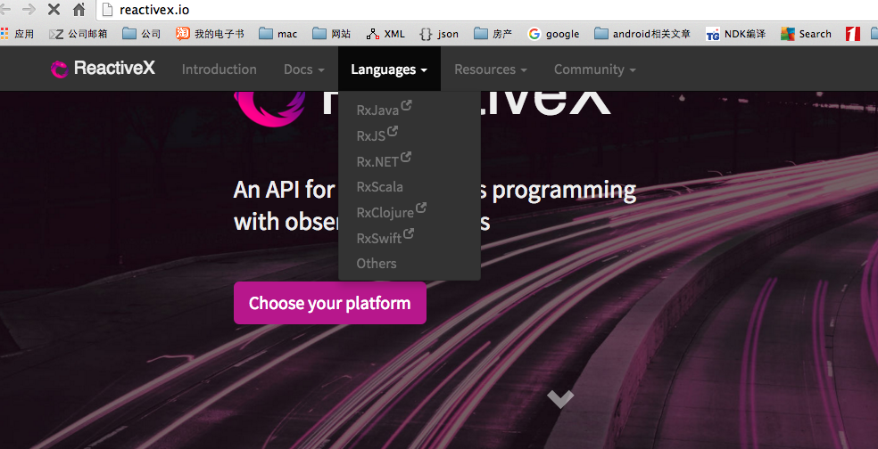
支持的语音

Slide 6
响应式编程
ReactiveX 是一个专注于异步编程与控制可观察数据流的API
Rxjava 是在ReactiveX在java 上开源的实现
是一种面向数据流和变化传播的编程范式。这意味着可以在编程语言中很方便地表达静态或动态的数据流，而相关的计算模型会自动将变化的值通过数据流进行传播

Slide 7
今日主题
What
How
why

Slide 8
数据流是一个按时间排序的即将发生的事件的序列

Slide 9
Rxjava 和Iterable区别
Iterable（PULL） | Observable(PUSH)
T next() | onNext( T )
throws Exception | onError(Exception)
!hasNext() | onCompleted()
Obserable是异步双向push
Iterable是同步单向pull

Slide 10
ReactiveX
使用可观察数据流进行异步编程的编程接口，Reactivex 结合了观察者模式，迭代器模式和函数编程的精华
使用观察者模式
（1） 创建
（2） 组合
（3） 监听

Slide 11
创建
变换
过滤
结合
错误处理
条件操作

Slide 12
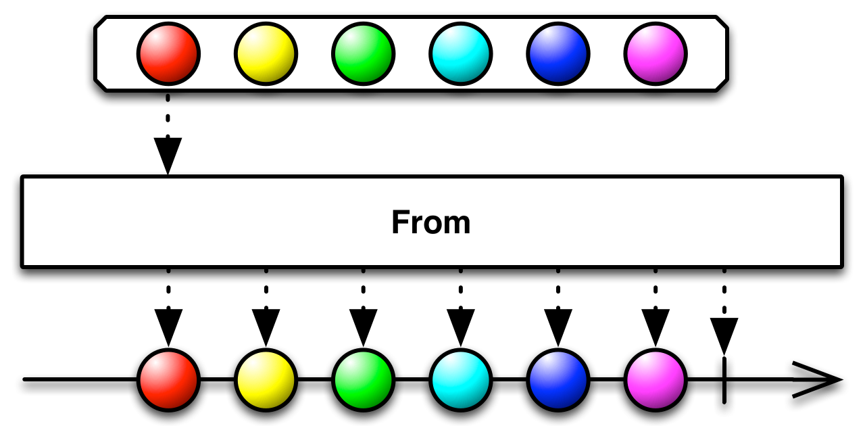
创建

Slide 13
创建
变换
过滤
结合
错误处理
条件操作

Slide 14
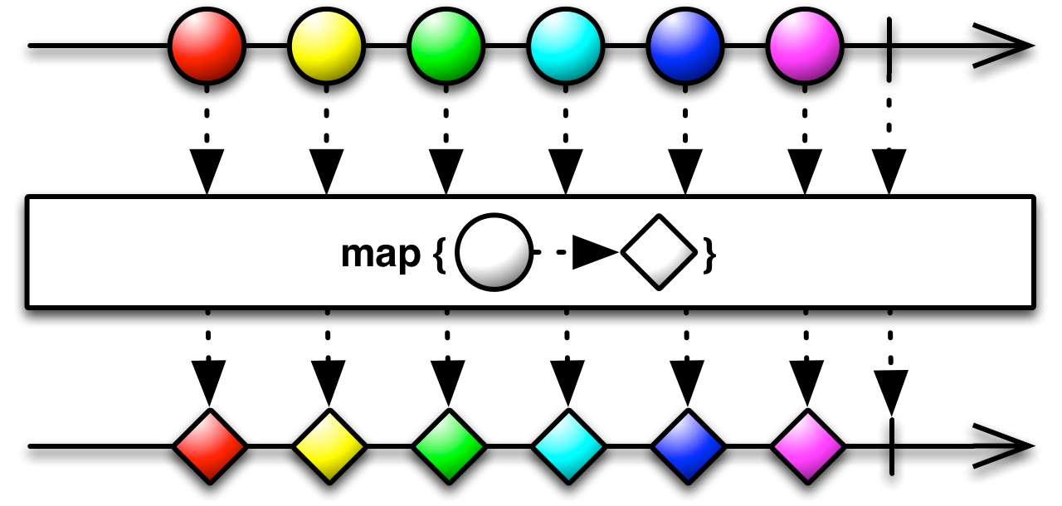
变换

Slide 15
创建
变换
过滤
结合
错误处理
条件操作

Slide 16
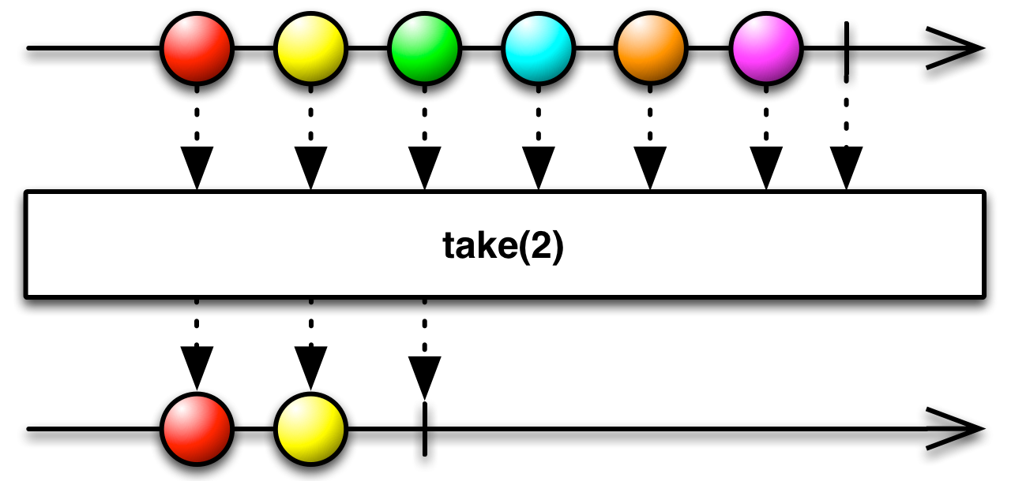
过滤

Slide 17
创建
变换
过滤
结合
错误处理
条件操作

Slide 18
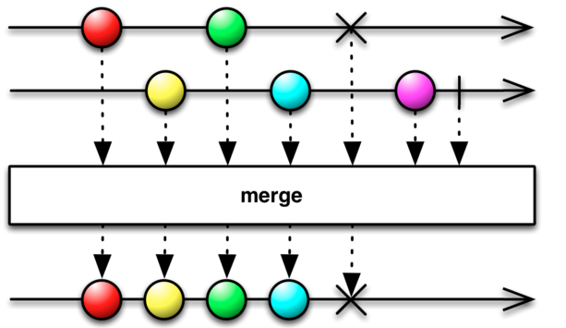
组合

Slide 19
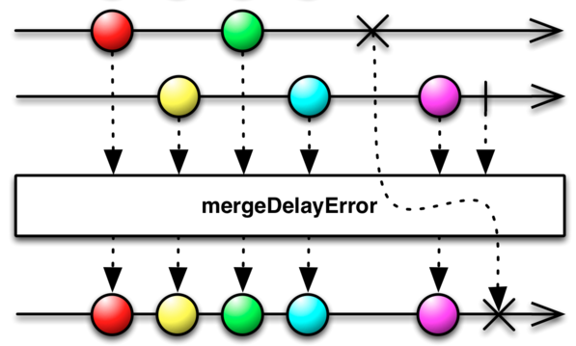

Slide 20
创建
变换
过滤
结合
条件操作

Slide 21
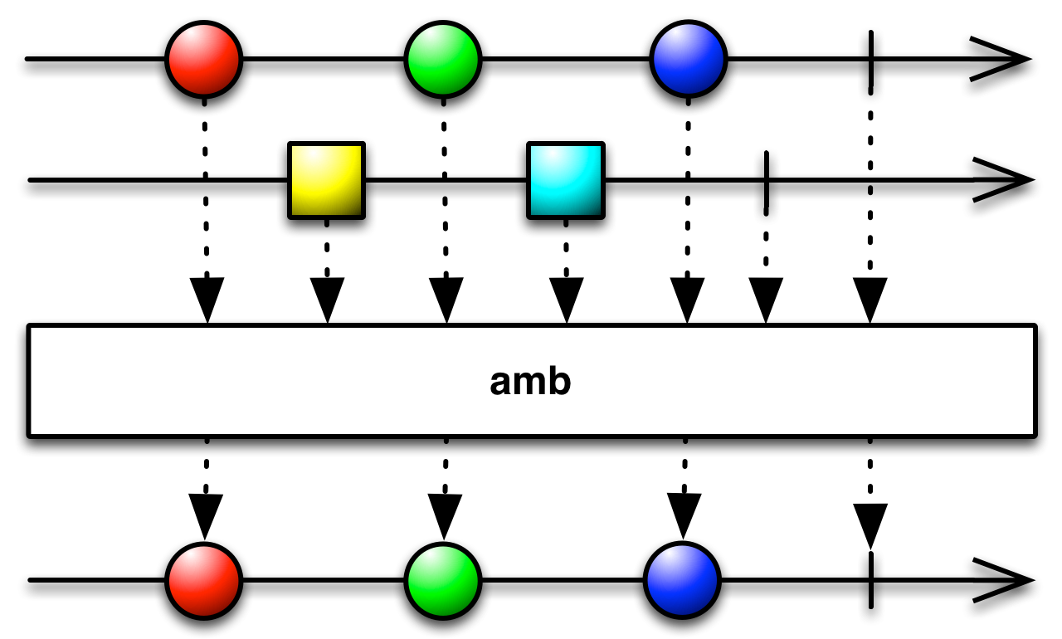
条件
private Observable<Integer> ambObserver() {
Observable<Integer> delay3 = Observable.just(1, 2, 3).delay(3000, TimeUnit.MILLISECONDS);
Observable<Integer> delay2 = Observable.just(4, 5, 6).delay(2000, TimeUnit.MILLISECONDS);
Observable<Integer> delay1 = Observable.just(7, 8, 9).delay(1000, TimeUnit.MILLISECONDS);
return Observable.amb(delay1, delay2, delay3);
}
输出的结果是：
7,8,9

Slide 22
今日主题
What
How
why

Slide 23
为什么要用
Rx扩展了观察者模式用于支持数据和事件序列，添加了一些操作符，它让你可以声明式的组合这些序列，而无需关注底层的实现：如线程、同步、线程安全、并发数据结构和非阻塞IO

Slide 24
最远和最近的一个距离是？
行动
→
技术红利

Slide 25
menuItemClicks(R.id.share)
.compose(bindToLifecycle())
.compose(ensurePermissions(Manifest.permission.WRITE_EXTERNAL_STORAGE))
.map(avoid -> getCurrentImage())
.doOnNext(image -> MobclickAgent.onEvent(this, "share", image.getObjectId()))
.observeOn(Schedulers.io())
.flatMap(this::saveIfNeeded)
.observeOn(AndroidSchedulers.mainThread())
.doOnNext(this::notifyMediaScanning)
.map(Uri::fromFile)
.retry()
.subscribe(uri -> {
final Intent intent = new Intent(Intent.ACTION_SEND);
intent.setType("image/jpeg");
intent.putExtra(Intent.EXTRA_STREAM, uri);
startActivity(Intent.createChooser(intent, getString(R.string.share_title)));
});

Slide 26
private Observable<File> download(Image image) {
return RxGlide.download(Glide.with(this), image.getUrl());
}
public static Observable<File> download(RequestManager rm, String url) {
return download(rm, url, Target.SIZE_ORIGINAL, Target.SIZE_ORIGINAL);
}
public static Observable<File> download(RequestManager rm, String url, int width, int height) {
return Observable.defer(() -> {
try {
return Observable.just(rm.load(url).downloadOnly(width, height).get());
} catch (Exception e) {
return Observable.error(e);
}
});
}

